Slide 1
Как сделать урок интересным
Разминка
Буквенный диктант
Числовой диктант
Цифровой диктант
Задания со сменой установки
Проверка внимания
Развитие смысловой памяти
для 5 класса
Подготовила учитель
математики МОУ Лицей 7
Дзержинского района г. Волгограда
Юрко Татьяна Геннадьевна

Slide 2
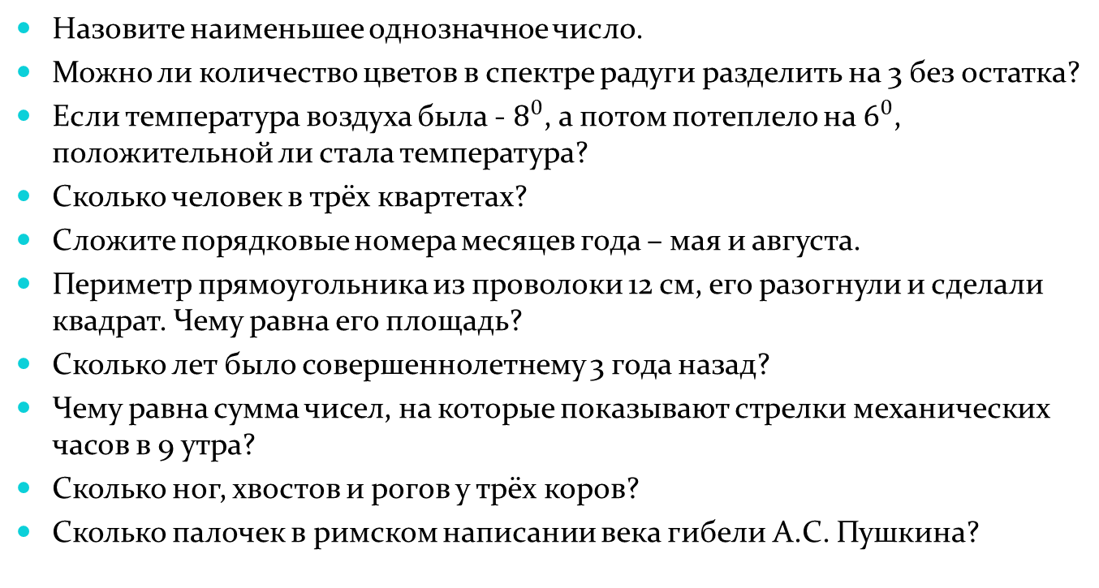
Разминка
Приём фронтальной работы, вовлекающий в деятельность весь класс, развивает быстроту реакции, умение слушать и слышать вопрос, чётко и конкретно мыслить. Детям предлагается как можно быстрее, хором отвечать на вопросы и самостоятельно оценивать себя: в случае правильного ответа ставить себе в тетради заметку. В конце разминки учитель объясняет, за сколько ответов можно поставить себе «+»
Назовите наименьшее однозначное число.
Можно ли количество цветов в спектре радуги разделить на 3 без остатка?
Если температура воздуха была - $8^{0}$, а потом потеплело на $6^{0}$, положительной ли стала температура?
Сколько человек в трёх квартетах?
Сложите порядковые номера месяцев года – мая и августа.
Периметр прямоугольника из проволоки 12 см, его разогнули и сделали квадрат. Чему равна его площадь?
Сколько лет было совершеннолетнему 3 года назад?
Чему равна сумма чисел, на которые показывают стрелки механических часов в 9 утра?
Сколько ног, хвостов и рогов у трёх коров?
Сколько палочек в римском написании века гибели А.С. Пушкина?

Slide 3
Буквенный диктант
Смысл диктанта в следующем: учащиеся отвечают про себя на вопрос, а записывают лишь первую букву ответа. Затем из выделенных слов учащиеся составляют слово
Т – цирковая кличка собаки Каштанка,
(Тётка)
Р – полевой цветок народный для гадания пригодный,
(ромашка)
О – время года, когда листья становятся разноцветными,
(осень)
З – свет мой … скажи, да всю правду расскажи,
(зеркало)
Е - самая плохая оценка (7 букв),
(единица)
К – и от дедушки ушёл и от бабушки ушёл,
(Колобок)
О – металл, из которого сделан стойкий солдатик,
(олово)
Из первых слов составляем слово- анаграмму - ОТРЕЗОК

Slide 4
Числовой диктант
При использовании этого приёма дети вспоминают два понятия , пытаются сохранить их памяти, а затем по заданию учителя совершают между ними какое-либо действие и ответ записывают в тетрадь.
Сумму смежных углов разделите на количество сторон квадрата.
Количество материков умножьте на количество океанов.
Найдите сумму цифр года начала второй мировой войны.
Разделите прямой угол на 3 части.
Объём куба с ребром 4 см, разделите на объём куба с ребром 2 см.
Диаметр окружности 8 см, разделите его на радиус этой же окружности.
Наибольшее трёхзначное число умножьте на наименьшее натуральное число.

Slide 5
Цифровой диктант
Смысл диктанта в следующем: Учитель произносит следующее утверждение и, если ученик согласен, то ставит единицу (1), если нет- нуль (0). В результате получается число. Все, кто получили правильное число получают «плюс» за работу.
Тема «Решение уравнений»
Уравнение – это равенство, содержащее букву, значение которой надо найти.
Чтобы найти неизвестное слагаемое, надо к сумме прибавить известное слагаемое.
Решить уравнение – значит найти все его корни (или убедиться, что корней нет).
100 : 4 = 20
Чтобы найти неизвестное уменьшаемое, надо к разности прибавить вычитаемое.
Корнем уравнения называется значение буквы, при котором из уравнения получается верное числовое равенство.
120 больше 60 на 2.
Полученное число 1.010.110

Slide 6
Задания со сменой установки
Смысл задания в следующем: на доске заранее пишется задание (несколько чисел, фигуры), учащимся предлагается их запомнить в том же порядке. Затем задание убираем, а дети должны постараться ответить на вопросы учителя (отвечают хором) или письменно в тетрадях
43 0 55 148 1812

Slide 7
1. Сколько всего чисел?
2. На каком месте стоит число, которое не является натуральным?
3. На каком месте стоит число, в записи которого цифра 1 стоит в разряде десятков?
4. Сложите 3-е и 5-е числа с конца.
5. Какое число стоит после нуля?
6. На каком месте стоит трёхзначное число?
7. Какие цифры отсутствуют в ряду?
8. Назовите первое число.
9. Какому историческому событию соответствует последнее число?

Slide 8
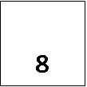
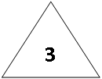

Задания на проверку внимания
Внимательно посмотрите на плакат .
Вам дается одна секунда , после чего плакат будет убран , а вы
должны сложить три числа , которые были на нём и назвать сумму
этих чисел .
Эксперимент заключается в том , что дана установка :
Назвать сумму чисел , а вопросы будут иметь другое содержание
Какое число записано внутри квадрата , треугольника , круга ?

Slide 9
Развитие смысловой памяти
Учитель сначала читает по блокам пары слов, а затем – только первое слово каждой пары. Учащиеся должны воспроизвести в своих тетрадях второе слово каждой пары.
Блок 1
Равные – доли
Обыкновенные - дроби
Числитель – знаменатель
Часть – целое
Половина – часа
Смешанное – число
Неполное - частное
Блок 2
Окружность – круг
Часть – окружности
Радиус – диаметр
Четверть – часа
Половина – диаметра
Целое – дробное
Неправильная - дробь

